Slide 1
CycleGAN
Deep Learning Part

Slide 2
Contents
사전지식
LSGAN
pix2pix
Skip Connection
BatchNorm & InstanceNorm
CycleGAN
실험 내용
Training Tip

Slide 3
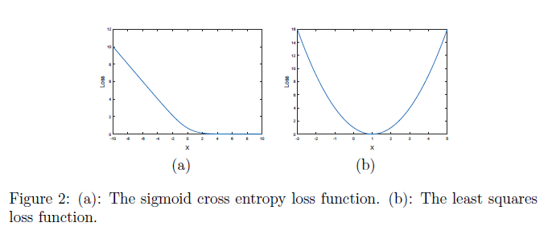

사전지식
LSGAN
기존 GAN에서 발생하는 Gradient Vanishing 문제를 해결하기 위해 L2-loss를 사용
D를 속이지만 real image와 동떨어진 image가 생성되는 문제를 개선
GAN :
LSGAN :

Slide 4
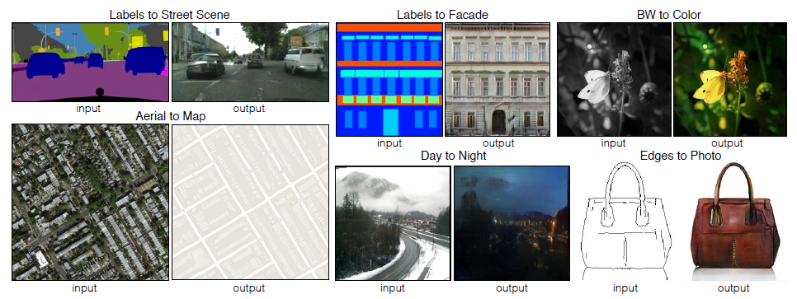



사전지식
Pix2Pix
Image translation을 supervised learning으로 해결
Image translation : 특정 Domain의 이미지를 다른 Domain에 속하는 이미지로 변경

Slide 5
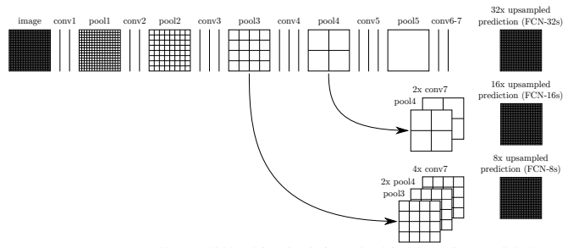
사전지식
Skip Connection
encoding 단계에서의 feature map 을 decoding 단계에서의 feature map과 concat
detail한 정보를 유지

Slide 6
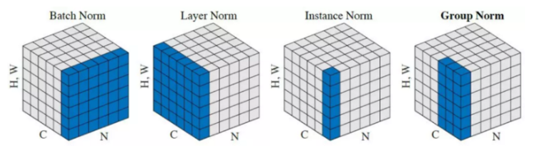
사전지식
Batch Norm & Instance Norm
batch 전체에 대해서 normalization하는 것과 달리 하나의 batch에 대해서만 normalization을 함
style transfer에서 사용하던 방법

Slide 7
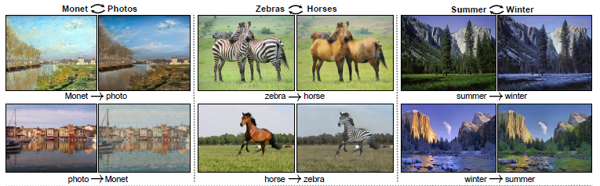
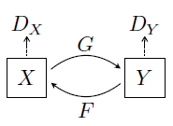
CycleGAN
Motivation
pix2pix 같은 경우 supervised learning이기 때문에 paired dataset이 필요함.
실생활에서 paired dataset을 구하는 것은 매우 어려운 일
사진<->모네 그림 변환을 한다면, 모든 사진에 대한 모네 그림 버전의 이미지가 필요함
Unpaired dataset으로 Image to Image translation을 시도함
전체 구조
2개의 Domain간 translation을 위해 각각 2개의 Generator(G), Discriminator(D)가 필요함
D(x) : 이미지가 Domain X에 해당하는지 판별
D(y) : 이미지가 Domain Y에 해당하는지 판별
G : Domain X의 이미지를 받아 Domain Y의 이미지로 변환
F : Domain Y의 이미지를 받아 Domain X의 이미지로 변환

Slide 8


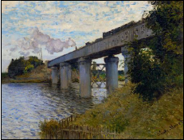
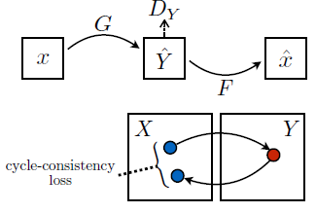
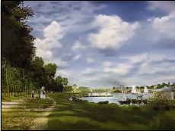
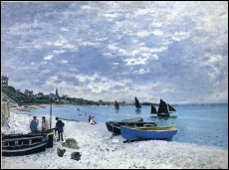
CycleGAN
Loss Function
Adversarial Loss
D가 해당 Domain의 이미지를 잘 판별하는지 표현
D(x), D(y)에 대해서 모두 계산이 필요함
Cycle Consistency Loss
unpaired dataset을 사용하기 때문에 input image가 전혀 다른 형태의 output image로 mapping될 수 있음
loss는 낮지만, 우리가 원하는 이미지는 아닐 수 있기 때문에 cycle loss를 사용
다시 원본으로 되돌릴 수 있을 만큼만 변형된 이미지를 생성한다는 것과 유사한 의미

Slide 9

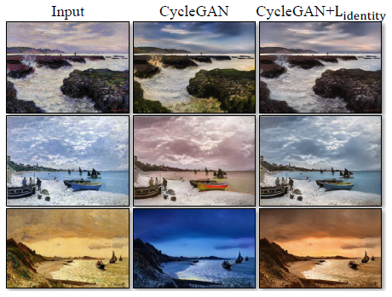

CycleGAN
Total Loss
λ : hyper-parameter(논문에서는 10.0 사용)
Identity Loss
특정 task(그림 -> 사진)에서 identity loss를 추가하면 성능이 좀 더 좋아지는 것을 확인
task에 따라 다르지만, 일반적으로 사용한다고 해서 성능을 떨어뜨리는 것은 없는 것으로 보임
loss의 weight는 cycle loss weight(λ) * 0.5

Slide 10
CycleGAN
Network Architecture
Generator
128x128 이미지에는 residual block 6개를, 256x256 이미지에는 9개를 사용
reflection padding 사용
upscale 시 convolution-transpose 사용
Instance normalization 사용
Discriminator
4x4 filter에 stride = 2인 convolution layer를 4개 사용
instance normalization 사용
Leaky ReLU 사용
70x70 patchGAN 사용
이미지 전체가 아닌 n * n의 패치에 대해서 real/fake 여부를 예측
output layer의 element 하나는 input image의 70x70 patch에 대한 예측값
input size = (output size – 1) * stride + filter size

Slide 11
CycleGAN
기타 Training Detail
기존 adversarial loss를 least-square loss로 대체함(LSGAN)
D를 학습시킬 때 이전 training step에서 생성했던 fake image를 사용
cycle loss weight : 10
batch size : 1
Adam optimizer (learning rate = 0.0002)
총 200epoch training 중100epoch 이후 100epoch동안 linear decay 적용
identity loss weight : cycle loss weight의 ½
weight는 N(0, 0.02)로 초기화, bias는 0으로 초기화

Slide 12
실험 내용
Keras(링크) vs Pytorch(논문 저자-링크)
Discriminator 구조(특정 layer에서 ouput size가 다름)
Discriminator 의 마지막 layer에 sigmoid 적용
Generator의 구조(layer별 feature map size가 절반)
weight initialization
identity loss를 n iteration 주기로 학습하게 되어 있음
keras 버전의 원본 코드에서는 논문에서 주어진 task가 잘 학습되지 않음
학습이 진행될 수록 D가 G를 압도하여 gradient가 사라지는 현상
위 수정사항 중 identity loss 학습 부분을 제외하고 논문 저자의 코드와 똑같이 수정함

Slide 13
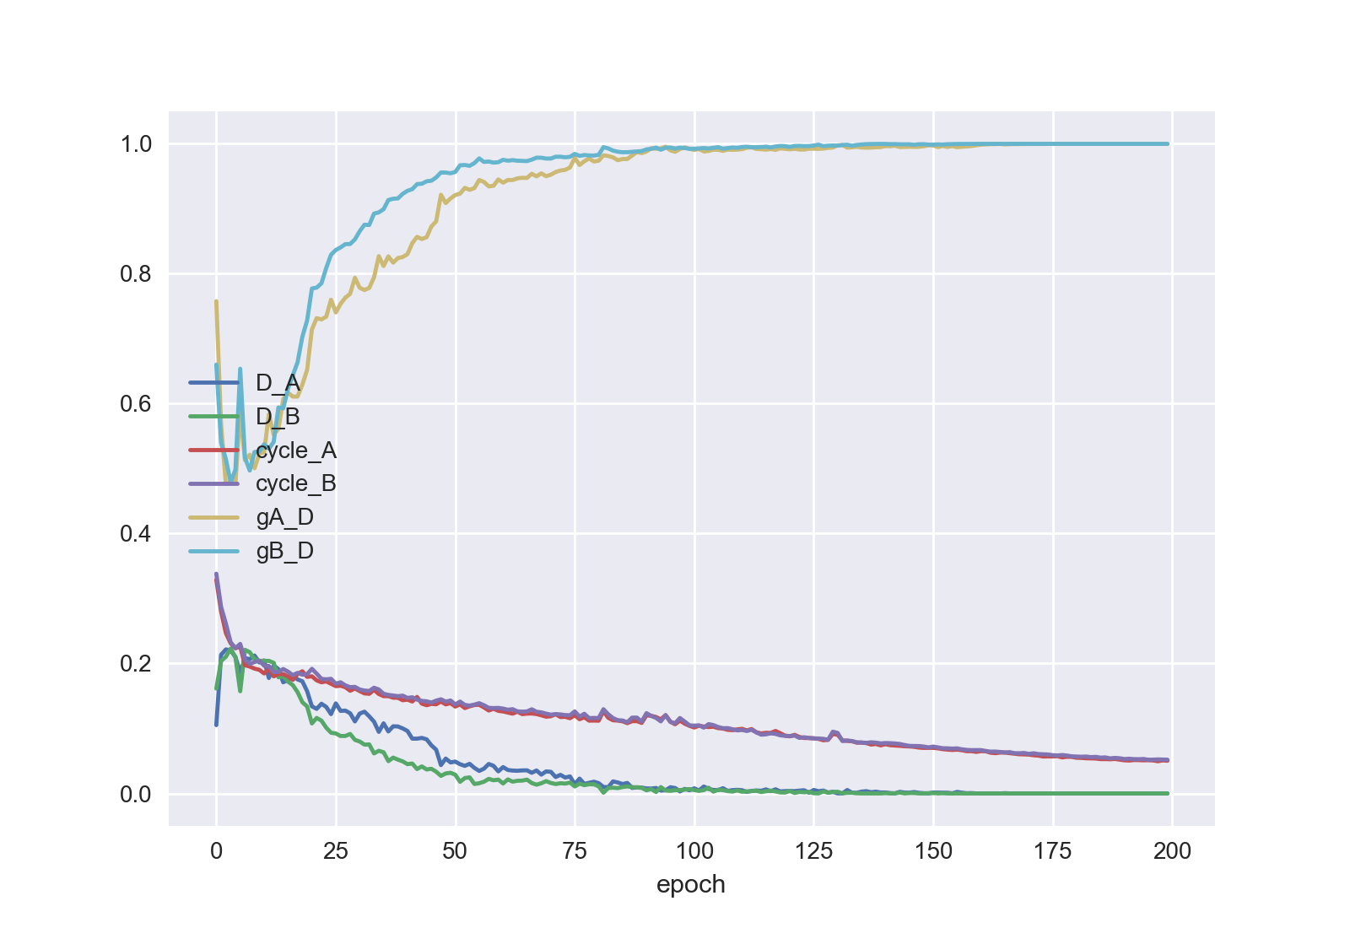
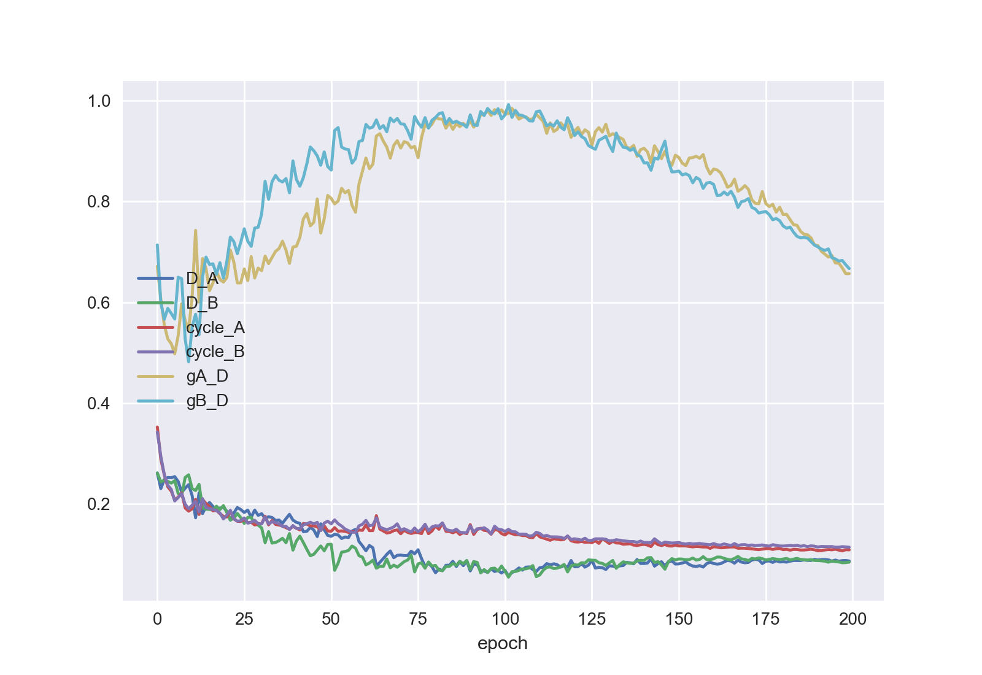
실험 내용
수정 전/후 loss curve
generated image에 대해서도 D가 fake라 확실히 판단하지 못하고 있음(loss가 0이 되지 않음)
모든 수정사항 케이스에 대해 실험해보지는 않았지만, generator의 feature map size가 원인으로 보임

Slide 14
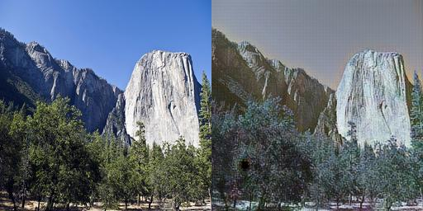
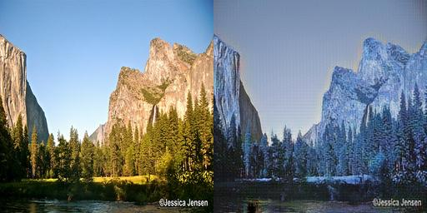
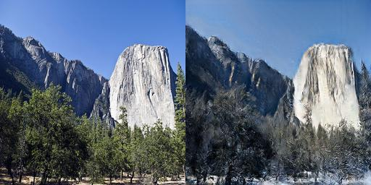
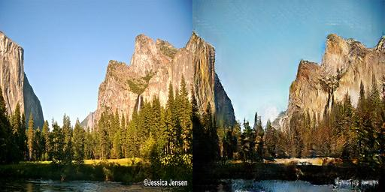
실험 내용
수정 전 실험 결과
수정 후 실험 결과

Slide 15
Training Tip
D가 G를 쉽게 이기지 못하도록 balance를 맞추는 것이 중요
GAN training시 가장 많이 발생하는 문제로 보임
해결방안(web 검색)
D의 capacity를 줄이거나, G의 capacity를 늘리거나
D loss가 특정 값 이하로 떨어지면 D training은 중지
D 한 번 training할 동안 G n번 training
D와 G의 learning rate를 다르게 설정
…

Slide 16
Referrences
https://arxiv.org/abs/1611.04076 (LSGAN)
https://arxiv.org/abs/1611.07004 (pix2pix)
https://people.eecs.berkeley.edu/~jonlong/long_shelhamer_fcn.pdf (Skip Connection)
https://medium.com/syncedreview/facebook-ai-proposes-group-normalization-alternative-to-batch-normalization-fb0699bffae7
https://arxiv.org/abs/1703.10593
https://tv.naver.com/v/2203900 (논문 저자의 강의)

